Slide 1
QUALITY INSPECTION REPORT
비표준 검사 대상 검사 결과 보고
비표준 검사 대상 표본 — 외관 검사상 특이 결함 없음
Inspection Date 2026.05.21 · AI Vision Inspection Agent

Slide 2
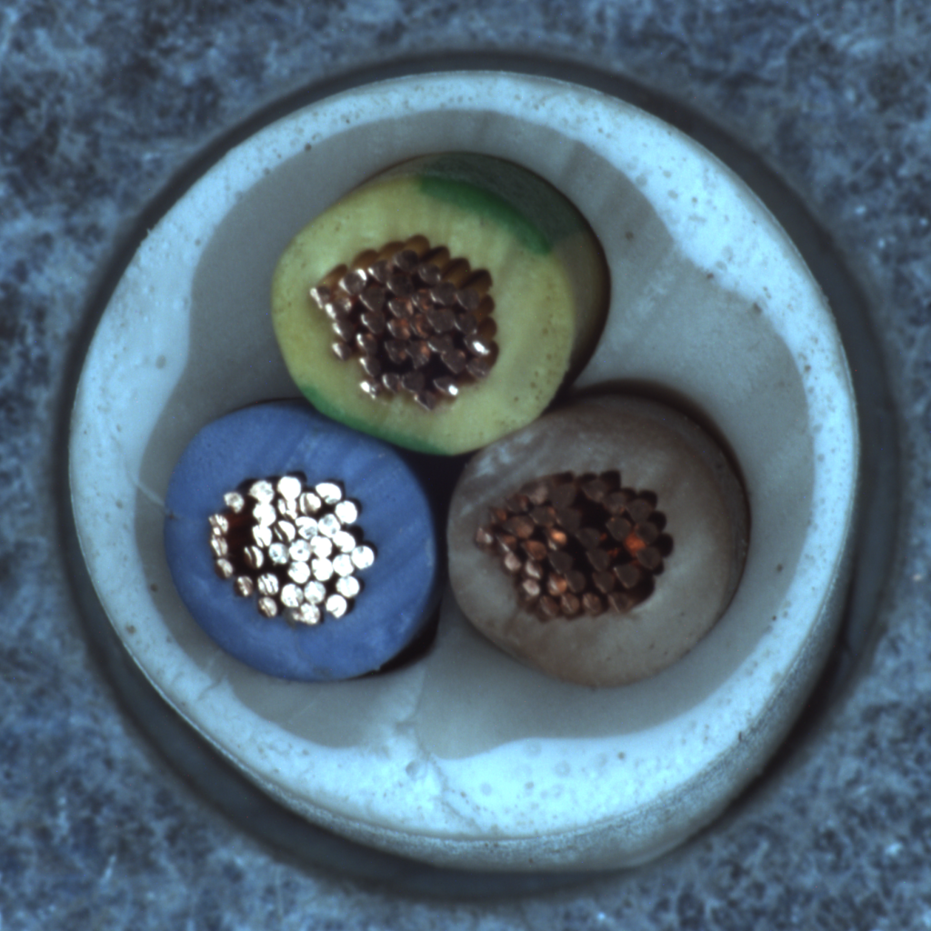
01 · INSPECTION SUMMARY
검사 요약
OVERALL SEVERITY
NONE
DEFECTS DETECTED
0
CONFIDENCE
85%
▲ 검사 이미지

Slide 3
02 · DEFECT DETAILS
결함 상세 분석
특이 결함이 검출되지 않았습니다

Slide 4
03 · ROOT CAUSE ANALYSIS
근본 원인 분석
웹 검색을 통해 자동 수집된 산업 표준 기반 분석
1
공정 요인
2
설비 요인
비정형 제품(handcrafted decorative/food items)은 수작업 공정의 사람 의존도가 높아 결함률 산포 큼.
성형·코팅 도구 마모도가 결과물 표면 품질에 직결. 자동화 도입 여지 큼.
3
재료 요인
4
환경 요인
천연 재료(견과·돌·수공예 원료)는 원재 특성 자체에 큰 산포. 입고검사 강화 필요.
저장·운반 중 외력·습도로 표면 손상. 디스플레이용 제품은 광노출 변색도 고려.

Slide 5
04 · RECOMMENDATIONS
권고 조치
01
동일 로트 정상 표본 데이터베이스에 추가 (학습용)
02
주기적 SPC 모니터링 유지
03
외관 외 기능 시험(필요 시) 병행
04
맞춤형 데이터 수집 + 라벨링 (정상/결함 각 100장)
05
프로토타입 ML 모델 구축 (transfer learning)

Slide 6
05 · REFERENCES
참고 자료
산업 표준 · 본 검사 보고서의 근거 자료
INDUSTRY STANDARDS
WEB SOURCES
· ISO 2859-1 — AQL 일반 샘플링 (Critical/Major/Minor)
· ISO 9001 — 일반 품질 경영
· AQL 1.5 (Major) / 4.0 (Minor) — 소매 디스플레이용 표준 적용 케이스
· ASTM E2210 — 일반 외관 검사 가이드라인
[01] https://www.mvtec.com/company/research/datasets/mvtec-ad
[02] https://www.softwebsolutions.com/surface-defect-detection/

